Slide 1
Pemecahan Masalah dan Operasi Pecahan
Chapter 1

Slide 2
1.1 Problem Solving

Slide 3
Problem Solving
Identifikasi Kata Indikator
Empat langkah penyelesaian.
          Baca soal dengan teliti
          Buat rencana untuk mengerjakan soal
          Estimasi jawaban yang wajar dengan pembulatan
          Selesaikan soal
Pelajari antara estimasi dan jawaban.

Slide 4
Kata Indikator
Addition | Subtraction | Multiplication | Division | Equal
tambah lebih lebih dari tambahkan pada naikkan dengan tingkatkan dg jumlah total jumlah dari meningkat sebesar tambahan dari | kurang kurangkan kurangkan dari beda kurang dari lebih kecil turunkan dengan hilang sebesar minus diambil selisih tersisa | hasilkali dobel triple kali dari duakali sebanyak duakali | dibagi dengan dibagi ke hasilbagi berpindah ke dibagi dibagi rata per | adalah sama seperti samadengan sama ke didapat hasilnya menjadi

Slide 5
Indicator Words
Addition | Subtraction | Multiplication | Division | Equal
plus more more than added to increased by sum total sum of increase of gain of | less subtract subtracted from difference less than fewer decreased by loss of minus take away | product double triple times of twice twice as much | divided by divided into quotient goes into divide divided equally per | is the same as equals equal to yields results in are was were will b e

Slide 6
Pelajari antara Estimasi dan Jawaban
Hal ini sangat penting untuk memperkirakan jawaban yang masuk akal dan kemudian memeriksa untuk melihat apakah jawaban akhir adalah, pada kenyataannya, wajar. Melakukan hal ini akan memungkinkan Anda untuk menangkap kesalahan Anda sendiri sebelum beralih ke soal yang lain.

Slide 7
Contoh
Pada sebuah penjualan tiket secara kolektif, hasil total penjualan adalah sebesar $3.584,20. Uang itu dibagi rata di antara klub sepak bola putra, klub sepak bola putri, tim softball putra, dan tim softball putri. Berapa banyak masing-masing kelompok menerimanya?
Mandy Crandall bekerja paruh waktu di Starbucks, di mana jam nya berbeda di setiap hari. Penghasilan sehari-hari selama 5 hari dari satu minggu adalah $ 62,35, $ 75,40, $ 88,50, $ 48,30, dan $ 55,80. Hitung total pendapatan per minggu.
Jumlah mahasiswa yang terdaftar di Chabot College tahun ini adalah sebesar 1.012 kurang dari jumlah terdaftar tahun lalu. Pendaftaran tahun lalu adalah 21.382. Cari pendaftaran tahun ini.
Pemilik rumah apartemen kecil menyewakan tujuh apartemen masing-masing sebesar $ 975. Setelah membayar biaya sebesar $ 5.920, termasuk pembayaran hipotek, dalam satu bulan, hitung jumlah yang tersisa.

Slide 8
PECAHAN
(FRACTION)

Slide 9
Definitions
Pecahan (fraction) adalah cara matematis untuk mengungkapkan bagian dari kesemuanya. Sebagai contoh, 2/3 adalah pecahan yang mengekspresikan dua bagian dari total tiga bagian.
Pembilang (numerator) adalah jumlah di atas garis pembagian pecahan. Ini merupakan yang dibagi dalam pembagian. Dalam fraksi 2/3, 2 adalah pembilangnya.
Penyebut (denominator) adalah angka di bagian bawah garis pembagian pecahan. Ini merupakan pembagi dalam pembagian. Dalam fraksi 2/3, 3 adalah penyebut.
Garis bagi adalah garis horizontal atau garis miring yang memisahkan pembilang dan penyebut. Simbol yang mewakili "dibagi dengan" dalam pecahan. Dalam fraksi 2/3, garis antara 1 dan 3 adalah garis bagi.

Slide 10
1.2 Penambahan dan
Pengurangan Bilangan Pecahan

Slide 11

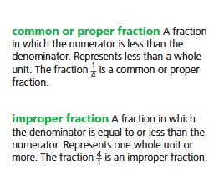

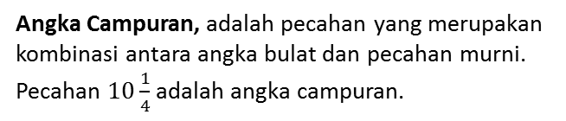
Proper fraction, improper fraction, and mix number
Definisi: Pecahan murni, pecahan biasa, dan angka campuran
Pecahan murni, adalah pecahan di mana pembilangnya lebih kecil daripada penyebutnya. Menggambarkan kurang dari unit keseluruhan. Pecahan ¼ adalah pecahan murni
Pecahan biasa, adalah pecahan di mana penyebutnya lebih kecil daripada pembilangnya. Pecahan 4/1 adalah pecahan biasa
Angka Campuran, adalah pecahan yang merupakan kombinasi antara angka bulat dan pecahan murni. Pecahan $10\frac{1}{4}$ adalah angka campuran.

Slide 12
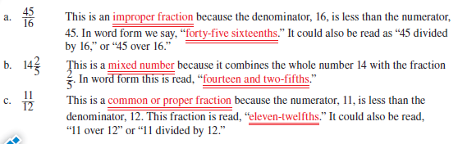

Proper fraction, improper fraction, and mix number

Slide 13
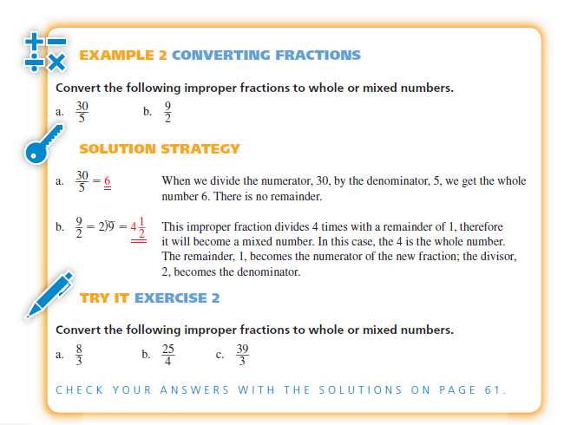
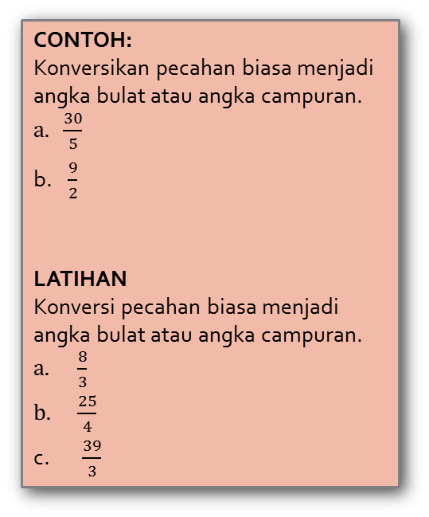
Konversikan pecahan biasa menjadi angka bulat atau angka campuran
CONTOH:
Konversikan pecahan biasa menjadi angka bulat atau angka campuran.
$\frac{30}{5}$
$\frac{9}{2}$
LATIHAN
Konversi pecahan biasa menjadi angka bulat atau angka campuran.
$\frac{8}{3}$
$\frac{25}{4}$
$\frac{39}{3}$

Slide 14
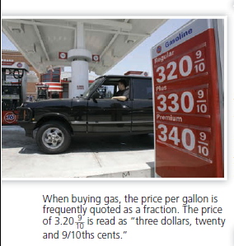
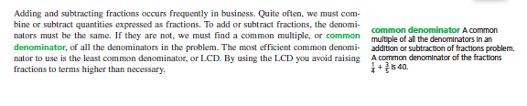
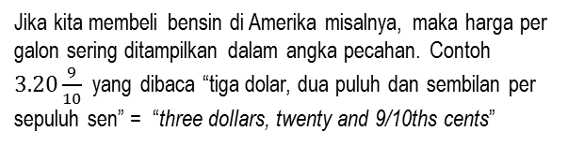
Penambahan dan Pengurangan Pecahan
Penambahan dan pengurangan pecahan sering terjadi dalam bisnis. Kita sering harus menambahkan atau mengurangkan kuantitas, dan disajikan dalam bentuk pecahan. Untuk menambahkan atau mengurangkan pecahan, penyebut dari kedua pecahan haruslah sama. Jika tidak sama, maka kita harus mencari kelipatan persekutuan atau common multiple. Cara yang paling efisien adalah dengan menggunakan Penyebut Persekutuan TerKecil (Least Common Denominator = LCD). Dengan menggunakan LCD, maka kita dapat menghindari pecahan yang lebih besar dari yang diperlukan.
Persekutuan Penyebut. Kelipatan persekutuan dari penyebut dalam penambahan atau pengurangan soal pecahan. Kelipatan penyebut dari pecahan ¼ dan 2/5 adalah 40.
Jika kita membeli bensin di Amerika misalnya, maka harga per galon sering ditampilkan dalam angka pecahan. Contoh $3.20\frac{9}{10}$ yang dibaca “tiga dolar, dua puluh dan sembilan per sepuluh sen” = “three dollars, twenty and 9/10ths cents”

Slide 15
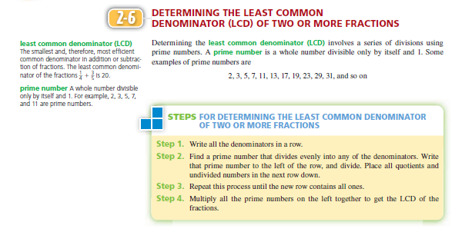
MENGHITUNG PENYEBUT PERSEKUTUAN TERKECIL (LEAST COMMON DENOMINATOR = LCD) DARI DUA ATAU LEBIH PECAHAN
Menghitung penyebut persekutuan terkecil (Least Commond Denominator = LCD) terdiri dari sejumlah pembagian menggunakan bilangan prima. Bilangan prima adalah bilangan bulat yang hanya habis dibagi dengan bilangan tersebut dan 1. Beberapa contoh bilangan prima adalah:
2, 3, 5, 7, 11, 13, 17, 19, 23, 29, 31, dan seterusnya
TAHAPAN: MENGHITUNG PENYEBUT PERSEKUTUAN TERKECIL DARI DUA PECAHAN
Tulis semua penyebut dalam satu baris
Cari bilangan prima yang membagi habis setiap penyebut tersebut. Tulis bilangan prima di samping kiri baris tersebut, dan bagilah. Tempatkan seluruh hasil bagi dan sisa pembagian pada baris-baris di bawahnya.
Ulangi proses ini sampai baris baru semuanya satu.
Kalikan seluruh bilangan prima di sebelah kiri bersama untuk mendapatkan Penyebut Persekutuan Terkecil dari pecahan tersebut.

Slide 16
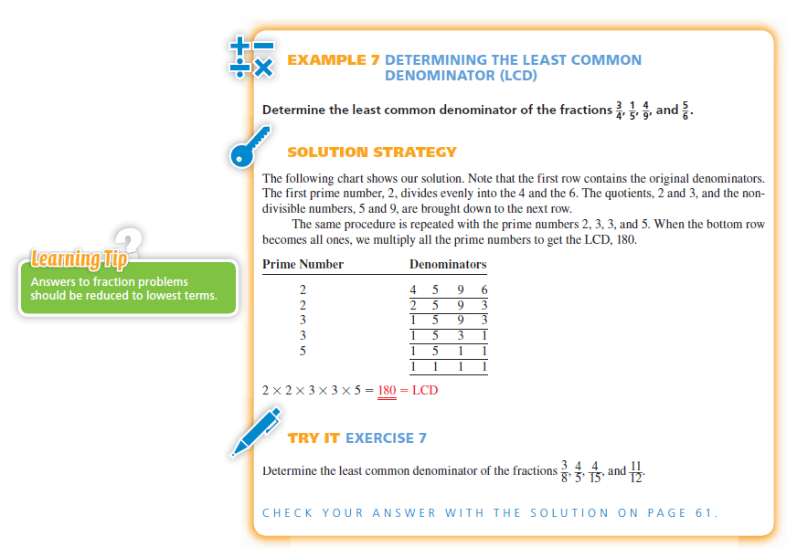

Slide 17
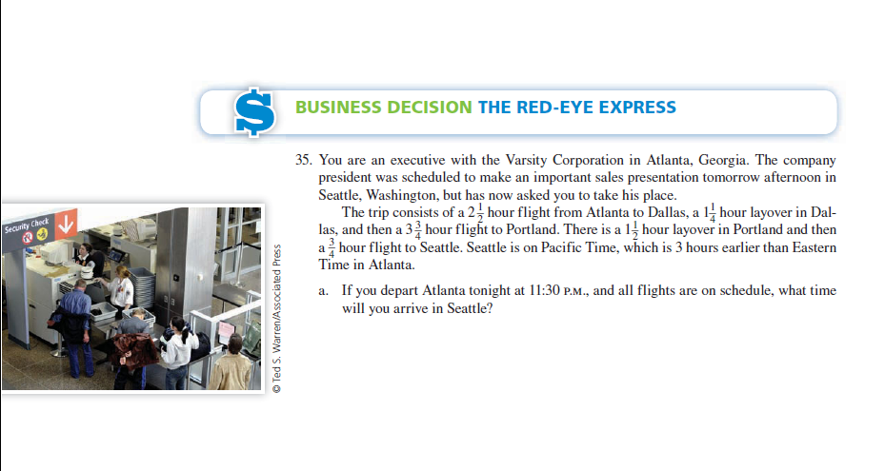


Anda adalah seorang eksekutif di Varsity Corporation di Atlanta, Georgia. Presiden Direktur perusahaan ini telah menjadwalkan untuk sebuah presentasi penjualan penting besok sore di Seattle, Washington, tetapi ia telah meminta Anda untuk menggantikannya.
Perjalanan terdiri dari 2½ jam terbang dari Atlanta ke Dallas, 1¼ jam transit di Dallas, dan kemudian 3¾ jam terbang ke Portland. Ada waktu transit 1½ jam di Portland dan kemudian ¾ jam terbang ke Seattle. Seattle adalah Waktu Pasifik, di mana ini 3 jam lebih awal dari Waktu Atlanta.
Jika Anda berangkan dari Atlanta malam ini pukul 11:30pm, dan seluruh penerbangan sesuai jadwal, pukul berapa Anda akan tiba di Seattle?
Jika penerbangan Anda kembali dijadwalkan meninggalkan Seattle pada pukul 10:10p.m. besok malam, dengan waktu penerbangan dan transit yang sama, pukul berapa Anda dijadwalkan tiba di Atlanta?
Jika pada penerbangan dari Dallas ke Attlanta lebih lama 2/3 jam karena arah angin yang tidak menguntungkan, pukul berapa tiba di Atlanta?

Slide 19
Bilangan Bulat
Chapter 1 of Brenchner

Slide 20
Bilangan Bulat (Whole Number)
Angka. Adalah salah satu alat utama yang digunakan dalam bisnis. Kemampuan membaca, memahami, dan memanipulasi angka merupakan bagian penting dari aktivitas sehari-hari dalam dunia bisnis yang kompleks saat ini. Untuk menjadi sukses, mahasiswa bisnis harus berkompeten dan percaya diri dalam berurusan dengan angka.
Sistem bilangan desimal. Sebuah sistem yang menggunakan 10 simbol Hindu-Arab, 0 sampai 9. Dalam sistem nilai-tempat, posisi digit ke kiri atau kanan dari titik desimal akan mempengaruhi nilainya.
Titik desimal. Sebuah titik yang ditulis dalam angka desimal untuk menunjukkan di mana nilai-nilai tempat berubah dari bilangan bulat ke bilangan desimal.
Bilangan bulat. Setiap angka, 0 atau lebih besar, yang tidak mengandung desimal atau pecahan. Bilangan bulat adalah yang terdapat di sebelah kiri titik desimal. Juga dikenal sebagai integer. Misalnya 6, 25, dan 300 adalah bilangan bulat.

Slide 21
Whole Number
Numbers are one of the primary tools used in business. The ability to read, comprehend, and manipulate numbers is an essential part of the everyday activity in today’s complex business world. To be successful, business students should become competent and confident in dealing with numbers.
Decimal number system. A system using the 10 Hindu-Arabic symbols, 0 through 9. In this place-value system, the position of a digit to the left or right of the decimal point affects its value.
Decimal point. A dot written in a decimal number to indicate where the place values change from whole numbers to decimals.
Whole Numbers. Any numbers, 0 or greater, that do not contain a decimal or fraction. Whole numbers are found to the left of the decimal point. Also known as an integer. For example, 6, 25, and 300 are whole numbers.

Slide 22
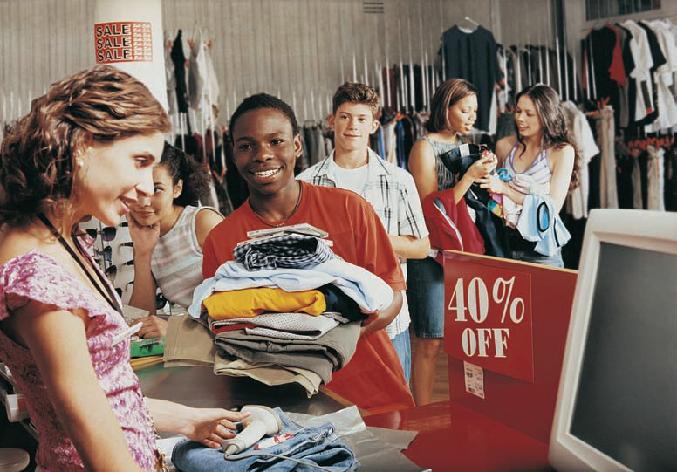
Skills you acquire in this course will be applied frequently in your roles as a consumer and a businessperson.
Keterampilan yang Anda peroleh dalam kuliah ini akan sering digunakan dalam kapasitas Anda sebagai konsumen maupun sebagai pebisnis.

Slide 23
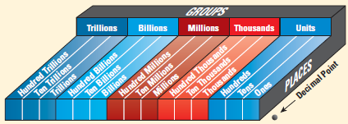
Trilyunan
Milyaran
Jutaan
Ribuan
Unit
Puluh Milyaran
Ratus Trilyunan
Ratus Milyaran
Puluh Trilyunan
Ratus Ribuan
Ratus Jutaan
Trilyunan
Puluh Jutaan
Puluh Ribuan
Milyaran
Ratusan
Satuan
Jutaan
Ribuan
Puluhan
Bagan nilai tempat bilangan bulat

Slide 24
Whole Numbers Place Value Chart

Slide 25
Menulis dan membaca bilangan bulat
Number | Number form | Word form
14296 | 14,296 | Empat belas ribu, dua ratus sembilan puluh enam
560 | 560
2294857 | 2,294,857
184910 | 184,910
3004959001 | 3,004,959,001
24000064 | 24,000,064

Slide 26
Pembulatan bilangan bulat ke nilai tempat tertentu
Dalam banyak aplikasi bisnis, angka pendekatan dari suatu jumlah pasti tertentu mungkin lebih diinginkan dalam penggunaannya daripada jumlah itu sendiri. Aproksimasi atau angka bulat ini lebih mudah untuk dirujuk atau diingat. Sebagai contoh, jika sebuah toko kelontong menyimpan 9.858 item pada rak, Anda mungkin akan mengatakan menyimpan 10.000 item. Jika Anda berkendara 1.593 mil, Anda akan mengatakan bahwa perjalanan adalah 1.600 mil.
Penerapan lain pembulatan dalam bisnis adalah menyangkut uang. Jika perusahaan Anda memiliki keuntungan sebesar $1.302.201, Anda mungkin mengacu jumlah ini dengan angka bulat $ 1.300.000. Jumlah uang biasanya dibulatkan ke sen terdekat, meskipun hal ini juga bisa dibulatkan ke dolar terdekat.
Angka hasil pembulatan (Rounded Number), adalah angka hasil pendekatan atau hasil estimasi dari angka pastinya. Sebagai contoh, 50 adalah angka pembulatan dari angka 49.
In many business applications, an approximation of an exact number may be more desirable to use than the number itself. Approximations, or rounded numbers, are easier to refer to and remember. For example, if a grocery store carries 9,858 items on its shelves, you would probably say that it carries 10,000 items. If you drive 1,593 miles, you would say that the trip is 1,600 miles. Another rounding application in business involves money. If your company has profits of $1,302,201, you might refer to this exact amount by the rounded number $1,300,000. Money amounts are usually rounded to the nearest cent, although they could also be rounded to the nearest dollar.
Rounded Numbers. Number that are approximations or estimates of exact numbers. For example, 50 is the rounded number of the exact number 49.

Slide 27
Rounding whole number to a specific place value
In many business applications, an approximation of an exact number may be more desirable to use than the number itself. Approximations, or rounded numbers, are easier to refer to and remember. For example, if a grocery store carries 9,858 items on its shelves, you would probably say that it carries 10,000 items. If you drive 1,593 miles, you would say that the trip is 1,600 miles. Another rounding application in business involves money. If your company has profits of $1,302,201, you might refer to this exact amount by the rounded number $1,300,000. Money amounts are usually rounded to the nearest cent, although they could also be rounded to the nearest dollar.
Rounded Numbers. Number that are approximations or estimates of exact numbers. For example, 50 is the rounded number of the exact number 49.

